Slide 1
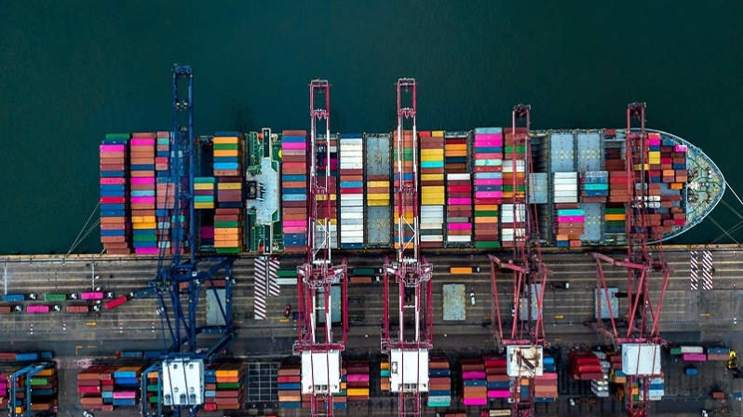

INFORME EJECUTIVO
Importación
México a Nicaragua
NicaTrade International
Alvin Omar Pérez • Neil Andres Gradiz
Universidad Americana
Notes:
Fuente principal: Informe Ejecutivo, Operación de Importación México a Nicaragua. Imagen de puerto: MundoMarítimo, https://www.mundomaritimo.cl/noticias/ssa-mexico-moviliza-mas-de-dos-millones-de-contenedores

Slide 2
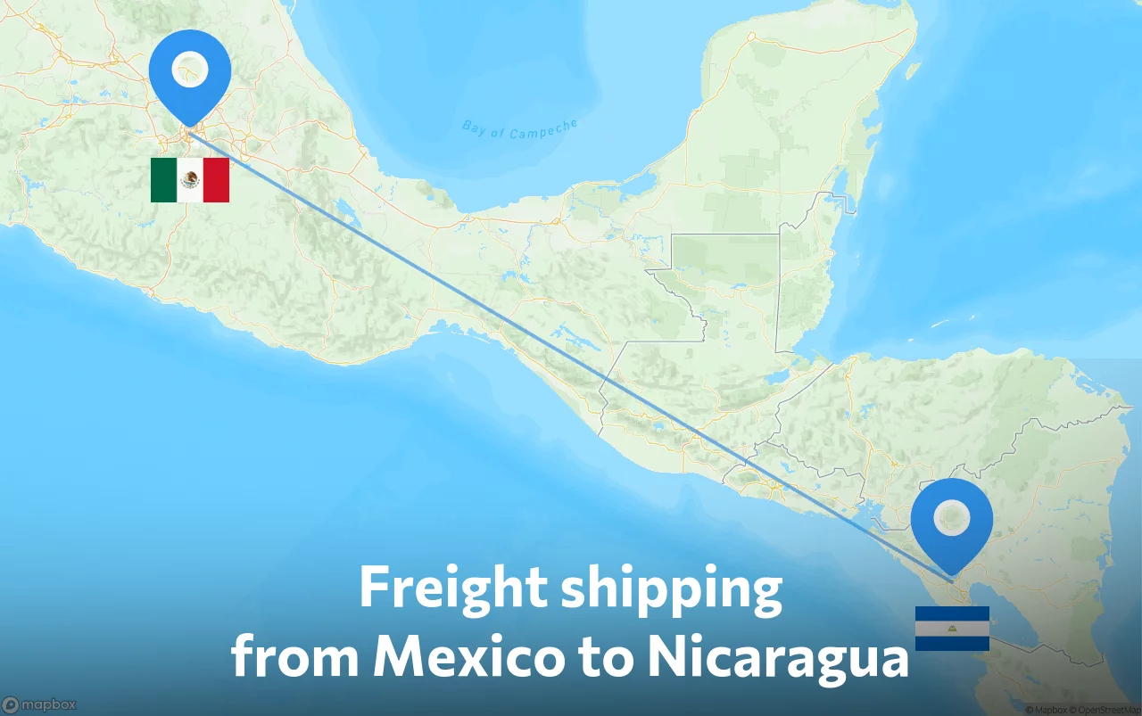
DESCRIPCIÓN DE LA OPERACIÓN
Una operación comercial de México a Nicaragua
EMPRESA
NicaTrade International
TIPO DE OPERACIÓN
Importación comercial
ORIGEN
México
DESTINO
Nicaragua
REGISTROS
50 productos
La base reúne productos de consumo y uso cotidiano para analizar cantidades, precios unitarios y valores totales.
NicaTrade International
02
Notes:
Fuente: Informe Ejecutivo, secciones 1 y 2. Imagen de ruta: FWFreight, https://fwfreight.com/freight-shipping/from-mexico-to-nicaragua/

Slide 3
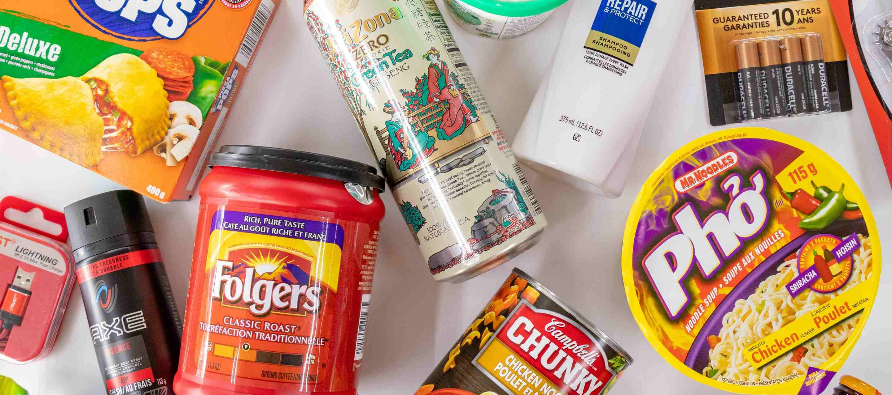
RESULTADOS PRINCIPALES
La operación alcanza US$40,359
50
6,675
US$40,359
productos analizados
unidades importadas
valor total
Lectura ejecutiva
El portafolio combina siete categorías. Accesorios y alimentos concentran casi la mitad del valor, mientras alimentos reúnen la mayor cantidad de unidades.
NicaTrade International
03
Notes:
Fuente: Informe Ejecutivo, sección 3. Imagen de productos: Uber Eats / C & T Food Market, https://www.ubereats.com/ca/store/c-%26-t-food-market/tdPjGuUsT1ymVxWdrecjPw

Slide 4
COMPOSICIÓN DEL PORTAFOLIO
Siete categorías explican el total importado
Categoría | Productos | Cantidad | Valor total
Accesorios | 7 | 605 | US$9,642.00
Alimentos | 15 | 2,105 | US$9,464.00
Bebidas | 5 | 845 | US$2,661.75
Hogar | 6 | 895 | US$4,945.50
Limpieza | 5 | 650 | US$3,438.50
Oficina | 6 | 1,050 | US$3,803.50
Tecnología | 6 | 525 | US$6,403.75
47.3%
del valor se concentra en Accesorios y Alimentos
Alimentos aporta 31.5% de las unidades.
NicaTrade International
04
Notes:
Fuente: tabla de categorías del Informe Ejecutivo. Los porcentajes se calcularon sobre los totales de 6,675 unidades y US$40,359.

Slide 5
VALOR POR CATEGORÍA
Accesorios y alimentos lideran el valor
US$19,106
Accesorios + Alimentos
Son las dos categorías con mayor participación en el valor de compra.
Tecnología ocupa el tercer lugar con US$6,403.75, aunque reúne solo 525 unidades.
NicaTrade International
05
Notes:
Fuente: tabla de categorías del Informe Ejecutivo. Gráfico editable con valores en dólares estadounidenses.

Slide 6
PRODUCTOS DE MAYOR VALOR INDIVIDUAL
Cinco productos reúnen US$8,100
20.1%
del valor total
Mochilas encabeza la lista con 85 unidades y un valor de US$1,912.50.
Los cinco productos suman US$8,100.
NicaTrade International
06
Notes:
Fuente: Informe Ejecutivo, sección 3. El porcentaje corresponde a US$8,100 dividido entre US$40,359.

Slide 7

CONTROL DE CALIDAD DE DATOS
La consistencia del país de origen requiere revisión
Hallazgo
Algunos registros no coinciden con México como país de origen.
1
Identificar los registros con otro país de origen.
2
Confirmar si forman parte de la misma operación.
3
Corregir el Excel o ajustar el alcance del informe.
NicaTrade International
07
Notes:
Fuente: observación de revisión de datos incluida en el Informe Ejecutivo. Imagen de almacén: El Cronista, https://www.cronista.com/transport-cargo/con-alianzas-logisticas-crecen-las-exportaciones/

Slide 8
CONCLUSIÓN
Los datos permiten planificar mejor la compra y la logística
Escala
50 productos, 6,675 unidades y US$40,359 en valor total.
Concentración
Accesorios y alimentos explican 47.3% del valor importado.
Control
La verificación del origen evita inconsistencias antes de tomar decisiones.
NicaTrade International
Notes:
Fuente: conclusión del Informe Ejecutivo. Los porcentajes se calcularon a partir de la tabla de categorías.

